Slide 1
ФГБОУ ВО «Красноярский государственный медицинский университет им. проф. В.Ф. Войно-Ясенецкого» Минздрава России.
Кафедра: «Сестринского дела и клинического ухода»
Современные средства профилактики и обработки пролежней
Выполнили:
Берзина Ксения Андреевна;
Калининская Ольга Артёмовна;
Герова Мария Николаевна;
Панкратова Ангелина Сергеевна.
Преподаватель:
Бахшиева Светлана Алексеевна

Slide 2
Цель и задачи исследования
Ознакомиться с понятием пролежней и их видами;
Ознакомиться с методами профилактики пролежней;
Ознакомиться с методами обработки пролежней.

Slide 3
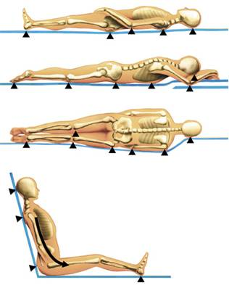
Что такое пролежни?
Пролежни- это гибель мягких тканей, которая возникает вследствие нарушения кровообращения. Это может произойти в случае механического давления, которое оказывается непрерывно.

Slide 4
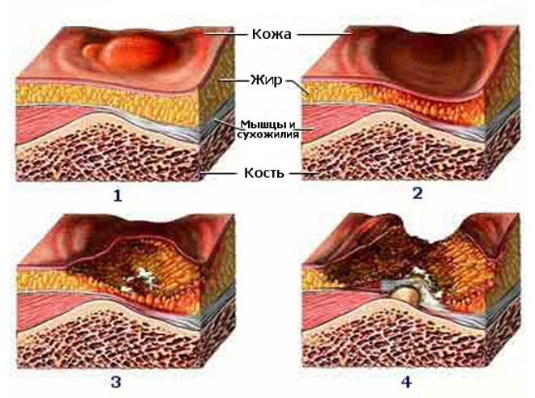
Пролежни бывают 4-х стадий:
Покраснения без нарушения целостности кожных покровов
Участок кожи становится синюшно-красного цвета и появляются четкие границы, возникает отслойка кожи
Некроз кожи вплоть до мышечного слоя
Некроз всех мягких тканей,сопровождающийся выделениями, видны сухожилия или костная ткань. Возникает риск заражения крови

Slide 5
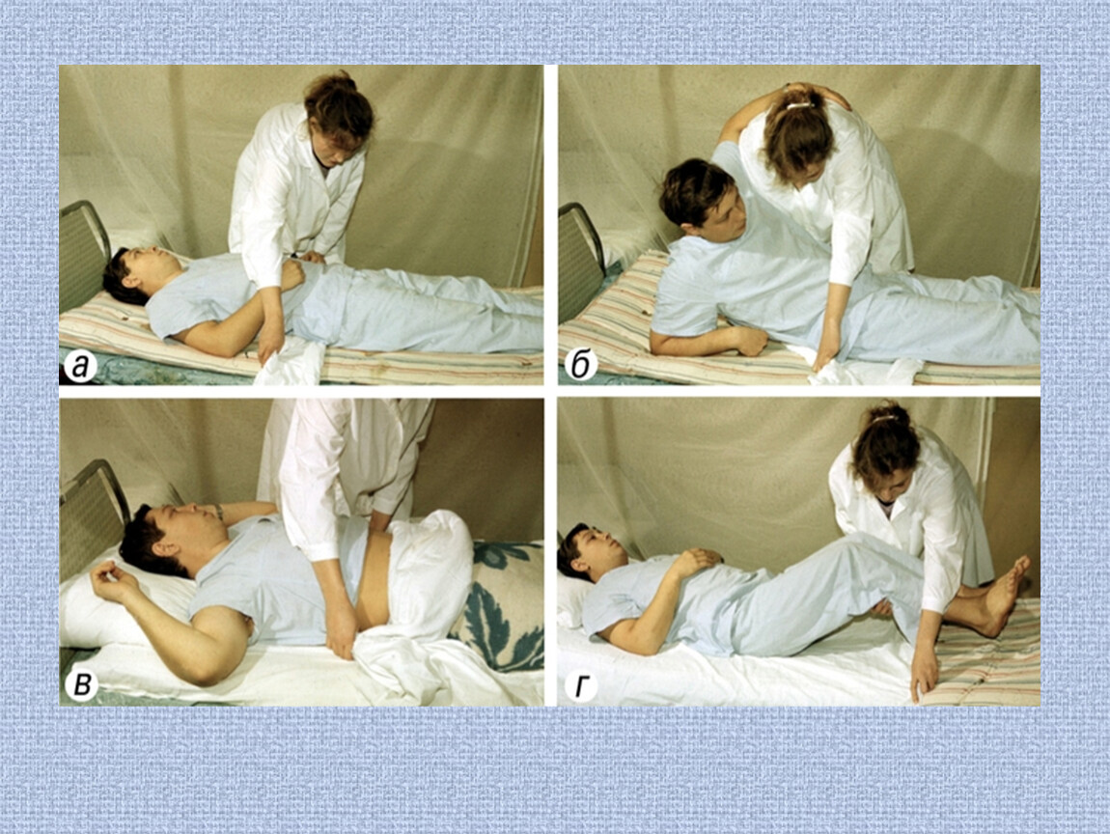
Профилактика пролежней
Менять положение больного каждые 1,5-2 часа
Тщательно следить за загрязнённость постельного и нательного белья. Складок так же не должно быть.
Следить за гигиеной пациента (умывать и подмывать вовремя) и протирать кожу дезинфицирующими средствами
Применять современные методы по профилактике пролежней

Slide 6
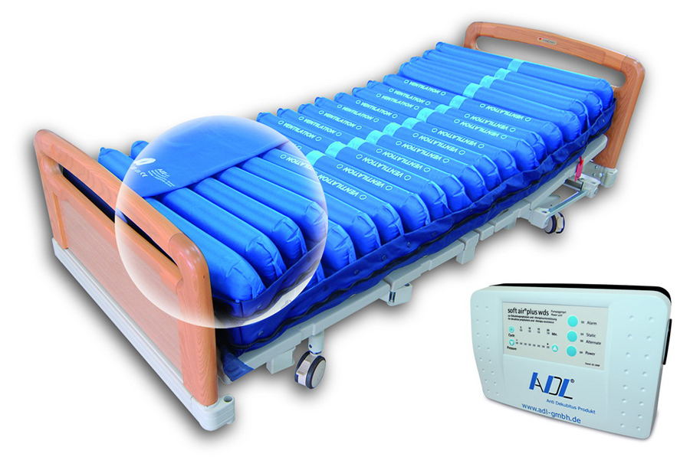
Современные методы борьбы с пролежням
Использование пористых матрасов, которые способны автоматически менять положение тела человека
Использование подкладных резиновых кругов
Использование виброакустической терапии. Ведущими в данно терапии являются аппараты Витафон

Slide 7
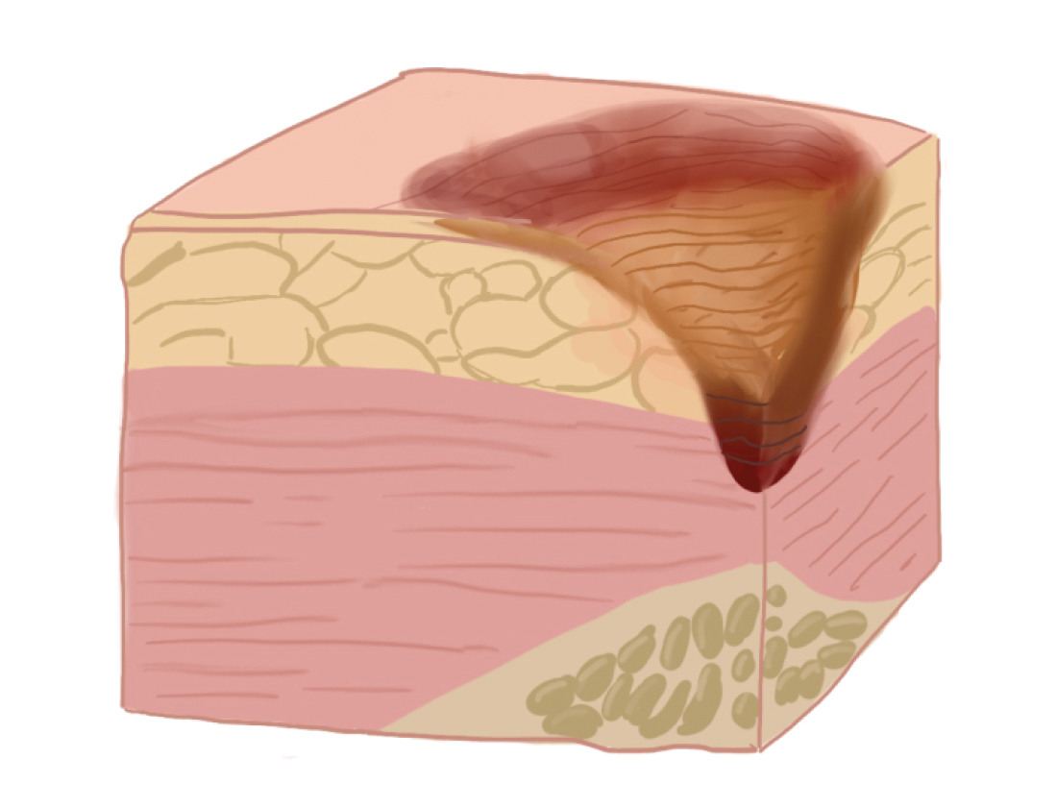
Заключение
Таким образом, пролежни-это результат некачественного ухода за больными. В случае их образования, пациенту требуется особый уход и тщательное слежение за лично гигиеной пациента.

Slide 8
Спасибо за внимание!

